Slide 1
29-1
These materials are by the Kongki Ka Project and are made available to you under the terms of the Creative Commons Attribution ShareAlike license 4.0.
You have permission to share and redistribute these materials in any format and to make reasonable revisions and adaptations of this translation, provided that:
You include the above licence and source information.
If you redistribute these materials or create derivatives, you must distribute your contributions under the same license as the original.
The Holy Bible, Berean Standard Bible, BSB is produced in cooperation with Bible Hub, Discovery Bible, OpenBible.com, and the Berean Bible Translation Committee. This text of God's Word has been dedicated to the public domain.
Hindi text is from Free Bibles India. This translation is made available under the terms of a Creative Commons Attribution-ShareAlike 4.0 International License.
Notes:
Ch
29 Job
1. Satan’s appearance before God – Job 1:1-12 (Top)
2. Satan’s first attack on Job – Job 1:13-22 (Below Top)
3. Satan’s second attack on Job – Job 2:1-10 (Right Center)
4. Friends come to council Job – Job 2:11 – 37:24 (Right Bottom)
5. God speaks to Job – Job 38:1 – 42:6 (Center)
6. Job prays for his three friends – Job 42:7-9 (Left Bottom)
7. Job is restored – Job 42:10-17 (Left Center)

Slide 2
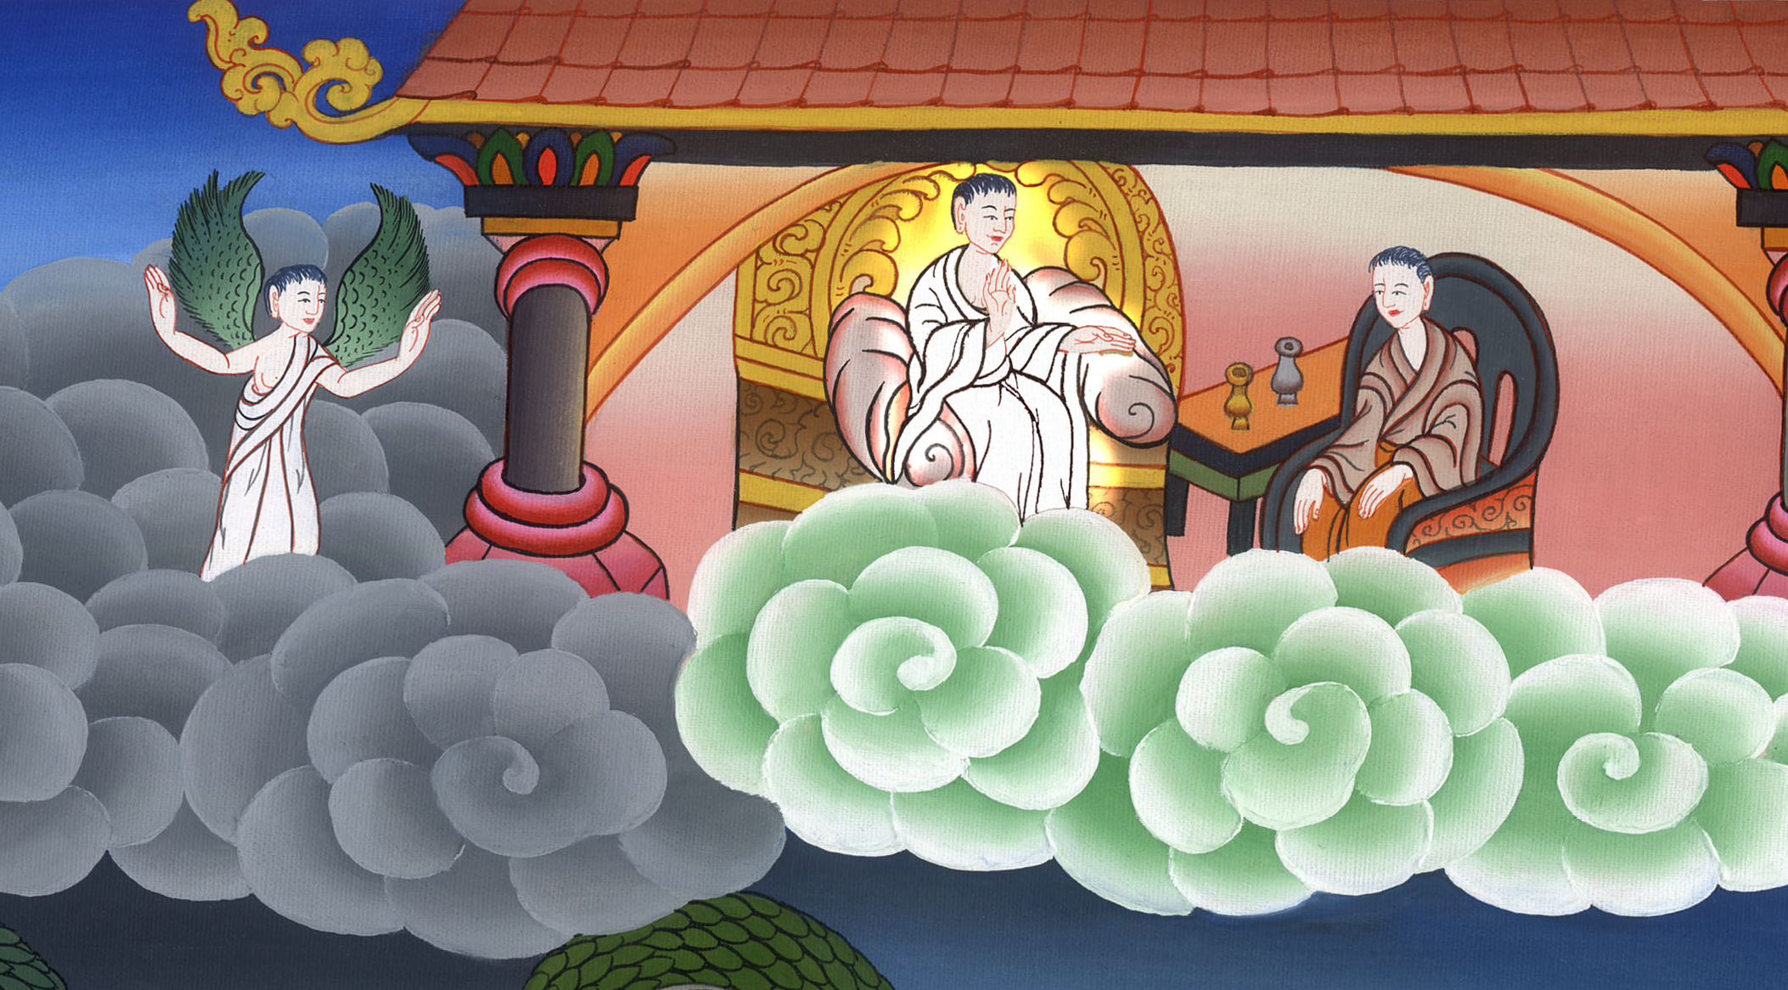
परमेश्वर के सामने शैतान की हज़ूरी - अय्यूब 1:1-12
This work is licensed under a Creative Commons Attribution-ShareAlike 4.0 International License

Slide 3
Satan’s appearance before God – Job 1:1-12
परमेश्वर के सामने शैतान की हज़ूरी - अय्यूब 1:1-12

Slide 4
परमेश्वर के सामने शैतान की हज़ूरी - अय्यूब 1:1-12

Slide 5
1There was a man in the land of Uz whose name was Job. And this man was blameless and upright, fearing God and shunning evil.
1ऊस देश में अय्यूब नामक एक पुरुष था; वह खरा और सीधाa था और परमेश्वर का भय मानता और बुराई से परे रहता था।

Slide 6
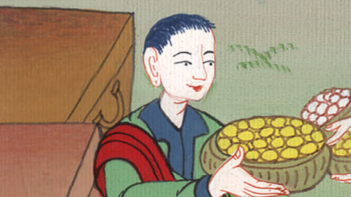
अय्यूब 1:1

Slide 7
3and he owned 7,000 sheep, 3,000 camels, 500 yoke of oxen, 500 female donkeys, and a very large number of servants. Job was the greatest man of all the people of the East.
3फिर उसके सात हजार भेड़-बकरियाँ, तीन हजार ऊँट, पाँच सौ जोड़ी बैल, और पाँच सौ गदहियाँ, और बहुत ही दास-दासियाँ थीं; वरन् उसके इतनी सम्पत्ति थी, कि पूर्वी देशों में वह सबसे बड़ा था।

Slide 8
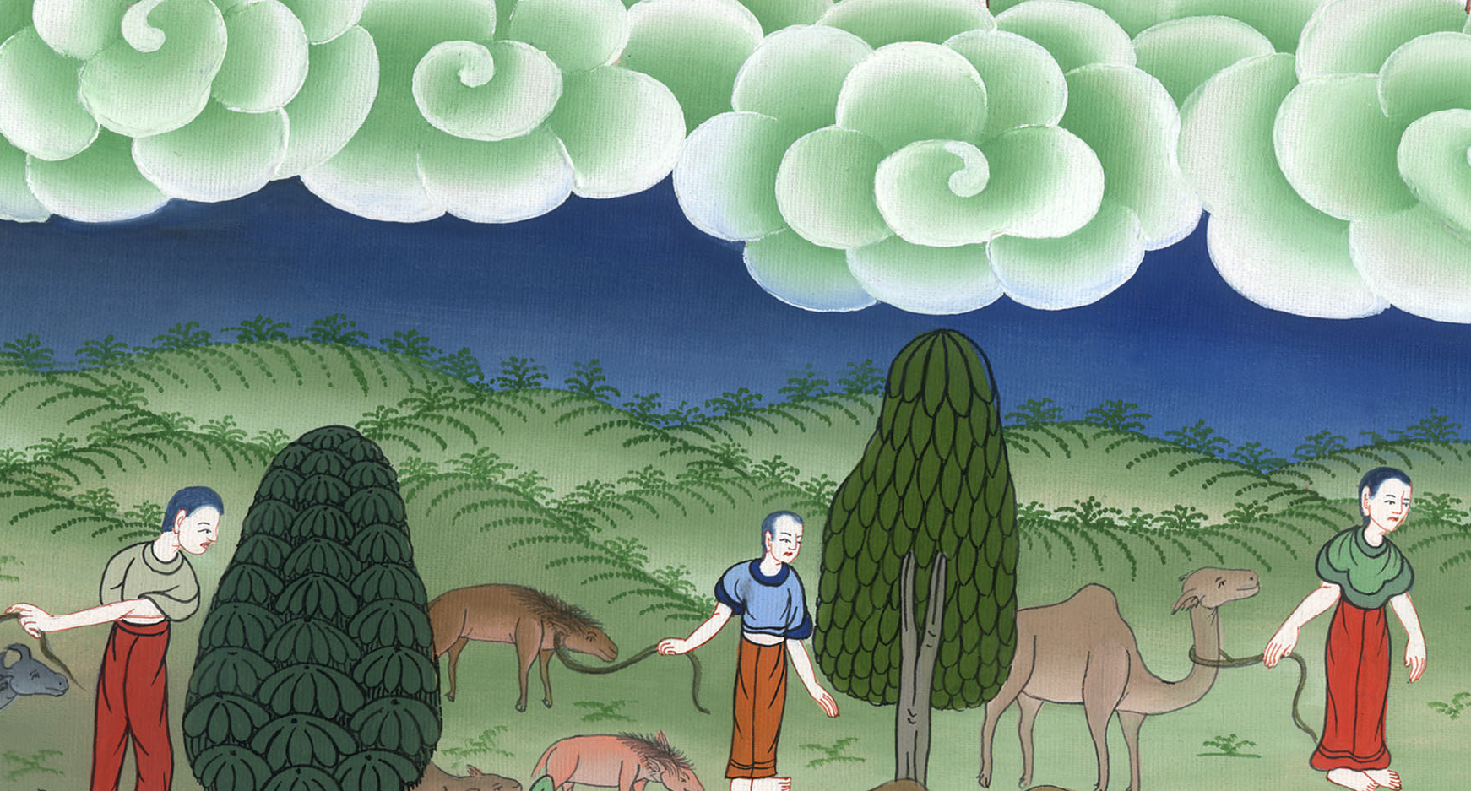
अय्यूब 1:3

Slide 9
2He had seven sons and three daughters,
4Job’s sons would take turns holding feasts in their homes, and they would invite their three sisters to eat and drink with them.
2 उसके सात बेटे और तीन बेटियाँ उत्पन्न हुई। 4उसके बेटे बारी-बारी से एक दूसरे के घर में खाने-पीने को जाया करते थे; और अपनी तीनों बहनों को अपने संग खाने-पीने के लिये बुलवा भेजते थे।

Slide 10
अय्यूब 1:2,4

Slide 11
5And when the days of feasting were over, Job would send for his children to purify them, rising early in the morning to offer burnt offerings for all of them. For Job thought, “Perhaps my children have sinned and cursed God in their hearts.” This was Job’s regular practice.
5और जब जब दावत के दिन पूरे हो जाते, तब-तब अय्यूब उन्हें बुलवाकर पवित्र करताb, और बड़ी भोर को उठकर उनकी गिनती के अनुसार होमबलि चढ़ाता था; क्योंकि अय्यूब सोचता था, “कदाचित् मेरे बच्चों ने पाप करके परमेश्वर को छोड़ दिया हो।” इसी रीति अय्यूब सदैव किया करता था।

Slide 12
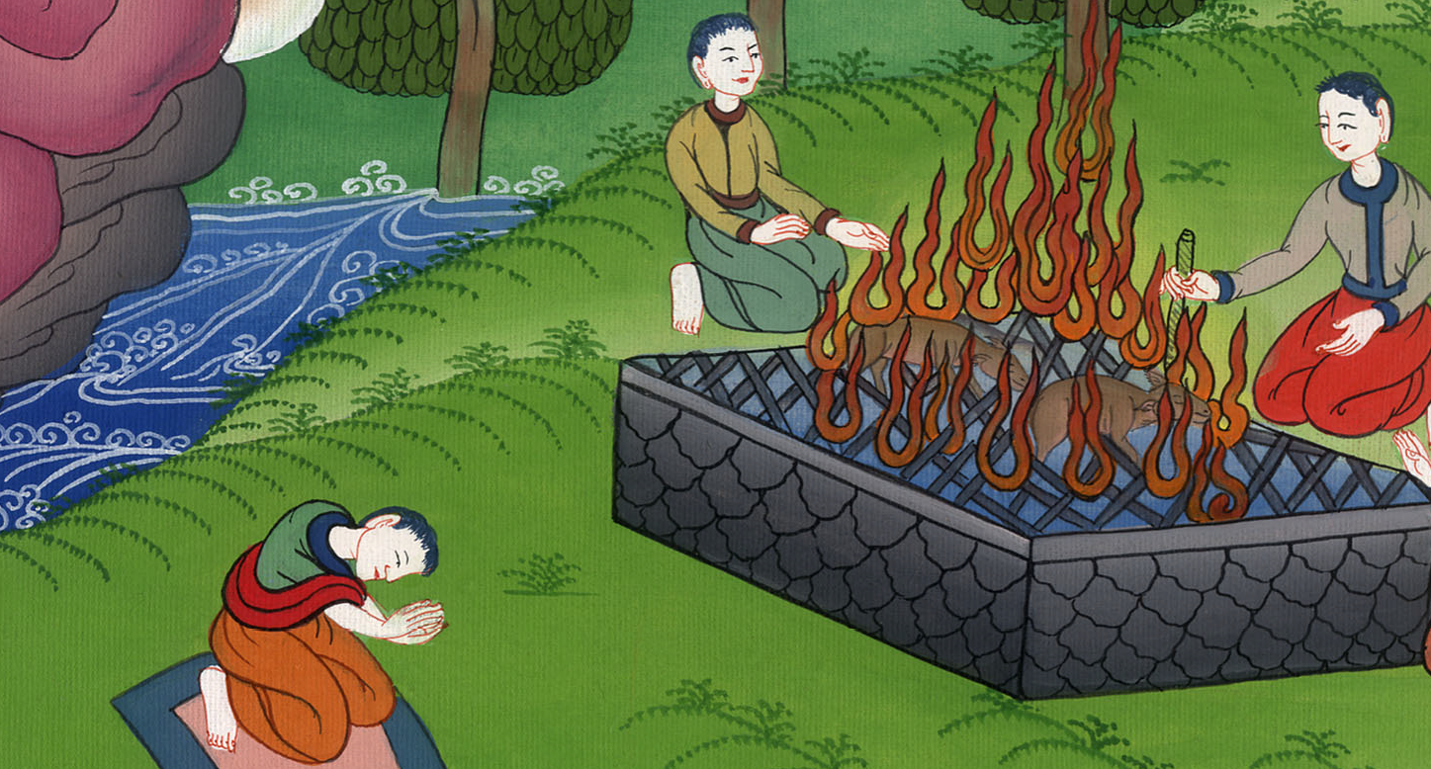
अय्यूब 1:5

Slide 13
6One day the sons of God came to present themselves before the Lord, and Satan also came with them.
7“Where have you come from?” said the Lord to Satan.
“From roaming through the earth,” he replied, “and walking back and forth in it.”
6एक दिन यहोवा परमेश्वर के पुत्र उसके सामने उपस्थित हुए, और उनके बीच शैतान भी आयाc। 7यहोवा ने शैतान से पूछा, “तू कहाँ से आता है?” शैतान ने यहोवा को उत्तर दिया, “पृथ्वी पर इधर-उधर घूमते-फिरते और डोलते-डालते आया हूँ।”

Slide 14
अय्यूब 1:6,7

Slide 15
Who is devil?
शैतान कौन है?

Slide 16
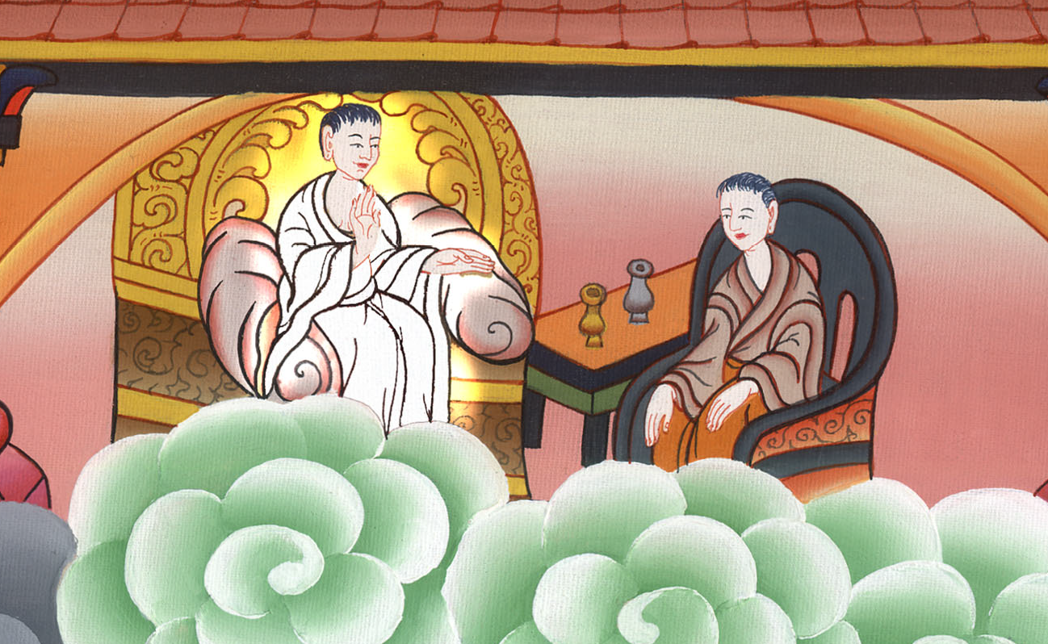

Slide 17
8Then the Lord said to Satan, “Have you considered My servant Job? For there is no one on earth like him, a man who is blameless and upright, who fears God and shuns evil.”
8यहोवा ने शैतान से पूछा, “क्या तूने मेरे दास अय्यूब पर ध्यान दिया है? क्योंकि उसके तुल्य खरा और सीधा और मेरा भय माननेवाला और बुराई से दूर रहनेवाला मनुष्य और कोई नहीं है।”

Slide 18
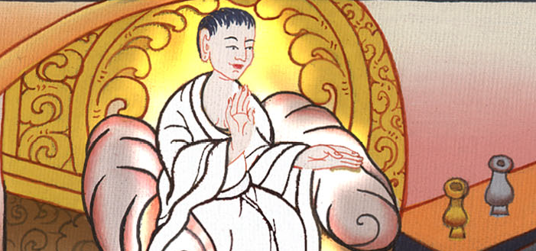
अय्यूब 1:8

Slide 19
9Satan answered the Lord, “Does Job fear God for nothing? 10Have You not placed a hedge on every side around him and his household and all that he owns? You have blessed the work of his hands, and his possessions have increased in the land.
9शैतान ने यहोवा को उत्तर दिया, “क्या अय्यूब परमेश्वर का भय बिना लाभ के मानता है? 10क्या तूने उसकी, और उसके घर की, और जो कुछ उसका है उसके चारों ओर बाड़ा नहीं बाँधा? तूने तो उसके काम पर आशीष दी है, और उसकी सम्पत्ति देश भर में फैल गई है।

Slide 20
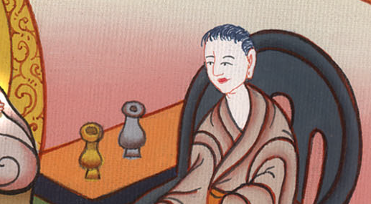
अय्यूब 1:9,10

Slide 21
11But stretch out Your hand and strike all that he has, and he will surely curse You to Your face.”
11परन्तु अब अपना हाथ बढ़ाकर जो कुछ उसका है, उसे छू; तब वह तेरे मुँह पर तेरी निन्दा करेगा।”

Slide 22
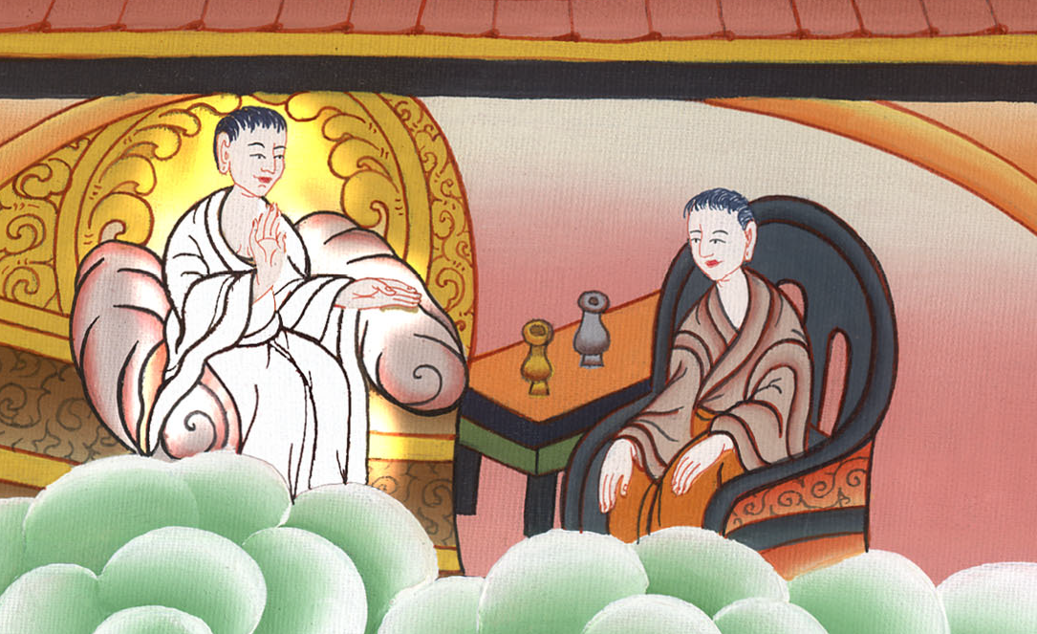
अय्यूब 1:11

Slide 23
12“Very well,” said the Lord to Satan. “Everything he has is in your hands, but you must not lay a hand on the man himself.”
Then Satan went out from the presence of the Lord.
12यहोवा ने शैतान से कहा, “सुन, जो कुछ उसका है, वह सब तेरे हाथ में है; केवल उसके शरीर पर हाथ न लगाना।” तब शैतान यहोवा के सामने से चला गया।

Slide 24
अय्यूब 1:12

